Slide 1



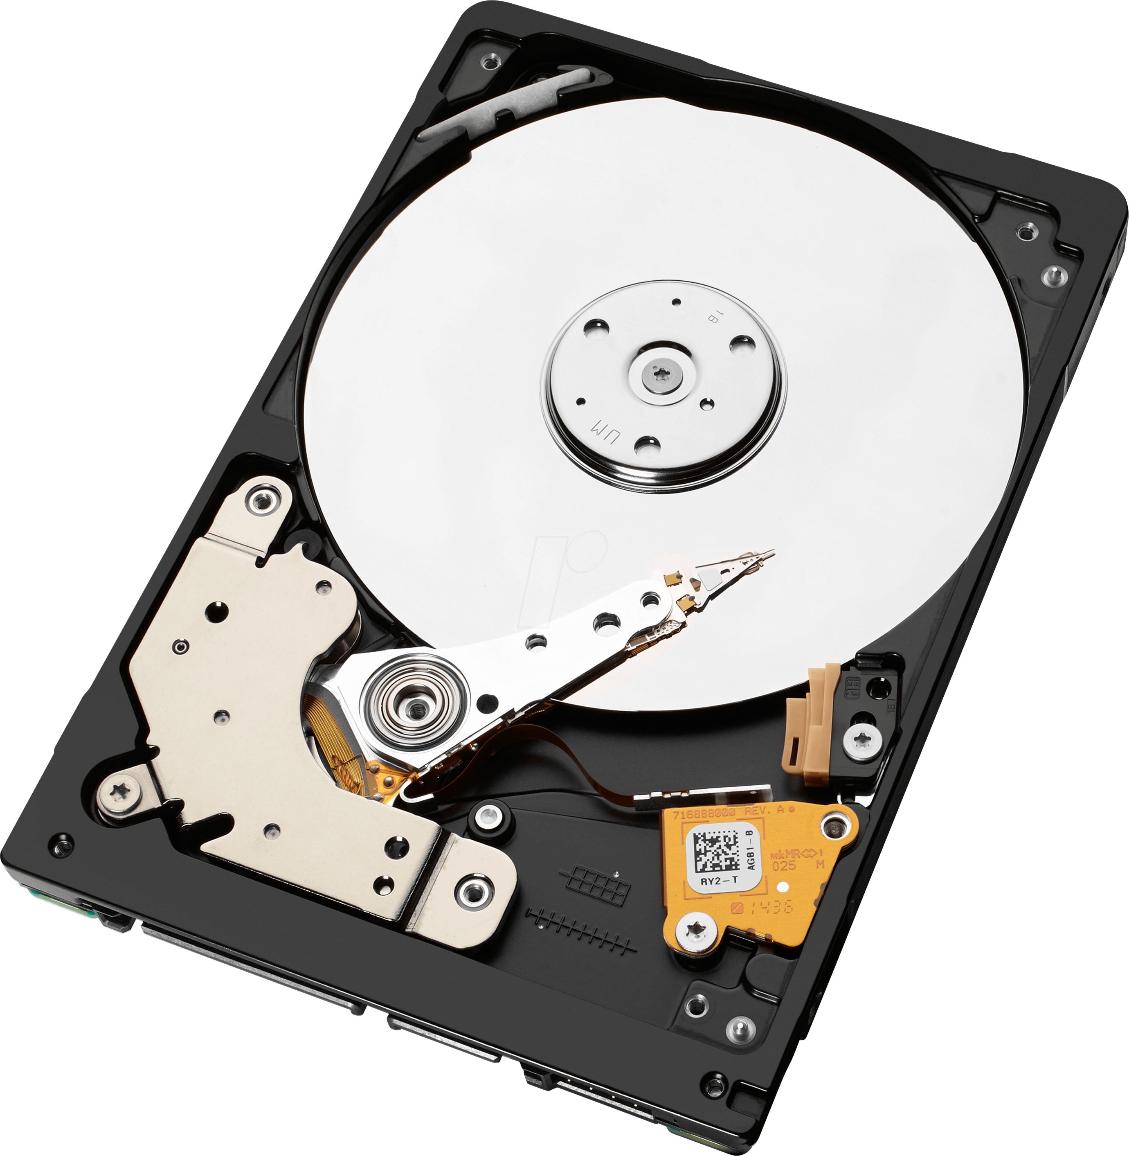

Slide 2



Système de Fichier
Clusters
NTFS
Master File Table
FAT32
FUSE
Table d’allocation
Programme Didactique

Slide 3

Clusters
NTFS
Master File Table
FAT32
FUSE
Table d’allocation
Système de Fichier
Lovis Thomas
Ombang Ndo Charles
Vulliemin Kevin
Programme Didactique

